Slide 1
$ yum install nfs -y $ mkdir -p /nfsdata/share $ chown nfsnobody:nfsnobody /nfsdata/share $ chmod 700 /nfsdata/share
$ iptables -A INPUT -p tcp --dport 111 -j ACCEPT # 111是RPC/portmapper端口 $ iptables -A INPUT -p udp --dport 111 -j ACCEPT $ iptables -A INPUT -p tcp --dport 2049 -j ACCEPT # 2049是nfs的端口 $ iptables -A INPUT -p udp --dport 2049 -j ACCEPT $ echo “/nfsdata/share *(rw,async,no_root_squash)” >> /etc/exports $ exportfs -a #加载共享目录配置，不需要重启nfs $ showmount -e #查看当前可用的共享目录 $ systemctl restart nfs
RBAC: ServiceAccount, ClusterRole, ClusterRoleBinding, Role, RoleBinding
deployment/nfs-client-provisioner: PROVISIONER_NAME,NFS_SERVER,NFS_PATH
storageClass: storageclass.kubernetes.io/is-default-class: “true“，provisioner，archiveOnDelete
https://mp.weixin.qq.com/s/HgDCDgYjkX5en7ORNeG0yA

Slide 2
种类 | hook格式 | 特点
Gitlab hook,指定job | http://<jenkins_username>:<jenkins_user_token>@<jenkins_server_ip>/job/<job_name>/build | 不支持触发分支 自由风格和pipeline
Gitlab hook, 不指定job | http://<jenkins_username>:<jenkins_user_token>@<jenkins_server_ip>/gitlab/build_now | 不需要指定Jenkins job名称，必须配合git，可以设定分支 仅自由风格
Gitlab，指定job | http://<jenkins_username>:<jenkins_user_token>@<jenkins_server_ip>/project/<jenkins_job_name> | 功能最全，推荐使用 自由风格和pipeline
Build token root，指定job | http://<jenkins_username>:<jenkins_user_token>@<jenkins_server_ip>/buildByToken/build?job=<job_name>&token=9c9d5f83e45e73a3df378025 | 匿名触发构建 不支持分支触发 自由风格和pipeline
https://mp.weixin.qq.com/s/oREXXy7kE-LBMMtz_hMiCw

Slide 3
Kubernetes包含几个组件，各个组件的功能是什么，组件之间是如何交互的？
Kubernetes的Pause容器有什么用，是否可以去掉？
Kubernetes中的Pod内几个容器之间的关系是什么？
一个经典Pod的完整生命周期是怎么样的？
Kubernetes的Service和ep是如何关联和相互影响的？
详述kube-proxy的工作原理，一个请求是如何经过层层转发落到某个Pod上的？注意请求可能来自Pod也可能来自外部。
rc/rs功能是怎么实现的？请详述从API接收到一个创建rc/rs的请求，到最终在节点上创建Pod的全过程，尽可能详细。另外，当一个Pod失效时，Kubernetes是如何发现并重启另一个Pod的？
deployment/rs有什么区别，其使用方式、使用条件和原理是什么？
cgroup中的CPU有哪几种限制方式。Kubernetes是如何使用实现request和limit的？
设想一个一千台物理机，上万规模容器的Kubernetes集群，请详述使用Kubernetes时需要注意哪些问题？应该怎样解决？（提示可以从高可用，高性能等方向，覆盖从镜像中心到Kubernetes各个组件等）
设想Kubernetes集群管理从一千台节点到五千台节点，可能会遇到什么样的瓶颈，应该如何解决？
Kubernetes的运营中有哪些注意的要点？
集群发生雪崩的条件，以及预防手段。
设计一种可以替代kube-proxy的实现。
Sidecar的设计模式如何在Kubernetes中进行应用，有什么意义？
灰度发布是什么，如何使用Kubernetes现有的资源实现灰度发布？
介绍Kubernetes实践中踩过的比较大的一个坑和解决方式。
https://mp.weixin.qq.com/s/wmm9TZUa0W-3evZPfWSPcA

Slide 4
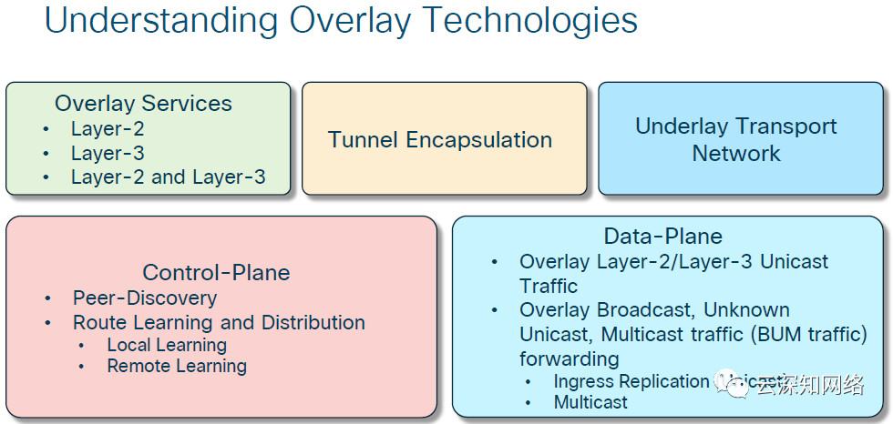
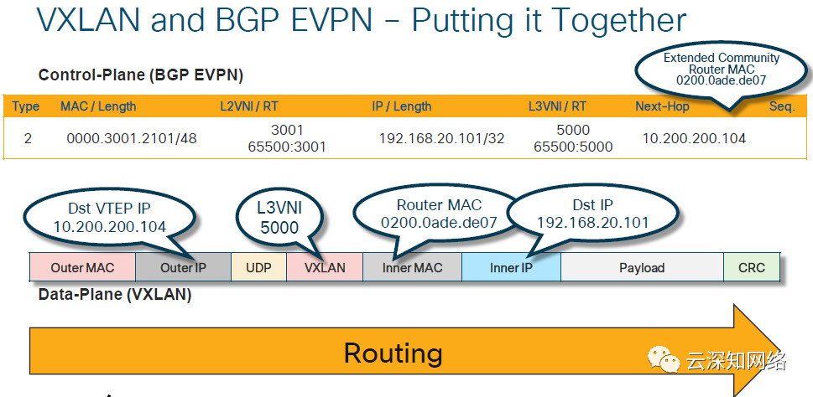
https://mp.weixin.qq.com/s/B7dRRYxongGuJztBZqhDfQ

Slide 5
OpenShift中的jenkins使用OpenShift login插件实现了统一的用户登录，通过在启动jenkins pod时设置环境变量OPENSHIFT_ENABLE_OAUTH=true开启该插件
可以登录jenkins的用户必须在jenkins pod所在的project中赋予admin或edit或view的权限
Jenkins默认使用安全矩阵授权策略，可以选择项目矩阵授权策略
OCP中用户如果有多个role，在jenkins中映射用户只能是一个，而且是按最大的role映射。role按权限大小排序为admin > edit > view。相应的用户权限映射也是以最大的为准。 例如用户dev1同时具有admin和view role，那么在jenkins中的映射用户为dev1-admin，映射在权限矩阵中的默认权限为admin，对所有job都有编辑权限。
安全矩阵的权限是追加的，这说明如果一个用户X在A,B,C三个组中,那么X的权限是联合了用户X,组A,B,C和匿名用户的所有权限。
“安全矩阵授权策略”实现了从ocp权限到jenkins权限的映射，但是安全矩阵的权限是全局的配置，也就是在安全矩阵中配置一个用户为只读权限，那么这个用户对jenkins中所有的job均是只读权限，无法做到基于jenkins job层面的权限控制，下面我们将进一步介绍“项目矩阵授权策略”，用于实现基于job层面的权限控制。
https://mp.weixin.qq.com/s/tm50D7ezPlWFrL-CE3pUig

Slide 6
Configmap配置更新
configmap-reload，作为sidecar监听本地文件变更
Configmap算一个hash值作为变量加入pod模板中
使用github上的controller监听configmap
https://mp.weixin.qq.com/s/aD6FOBMJuXDqDT60hXrZEA

Slide 7
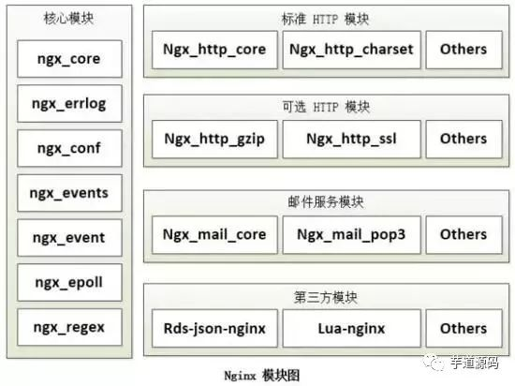
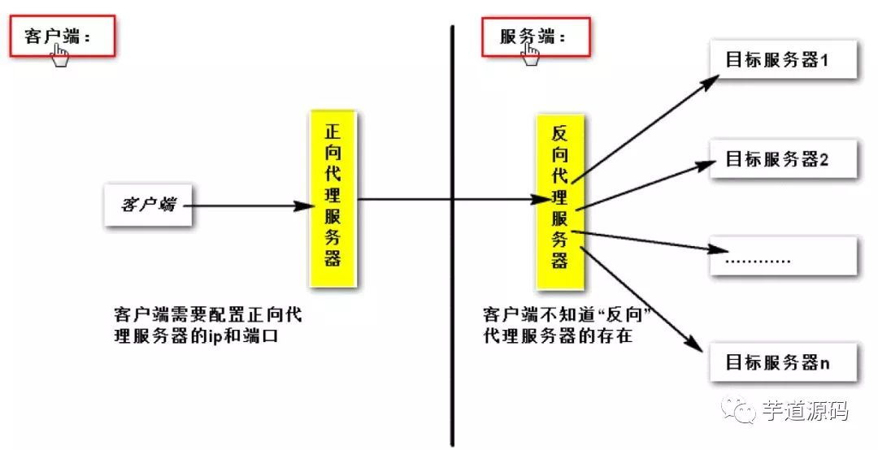
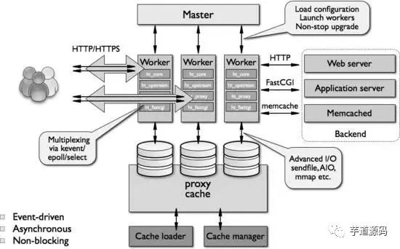
https://mp.weixin.qq.com/s/hYbVMUe9aTbrF8Ddw3YjfA

Slide 8
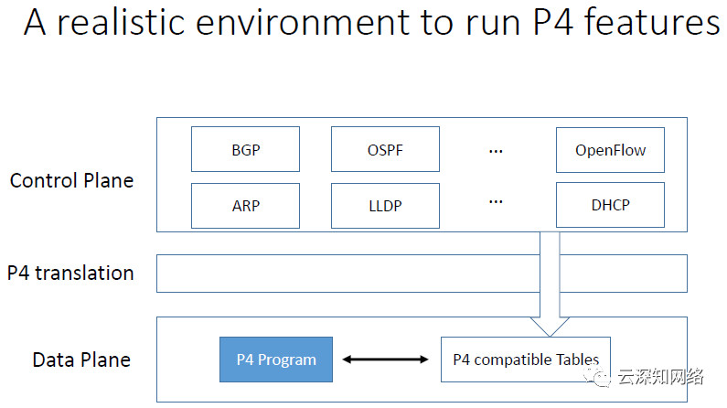
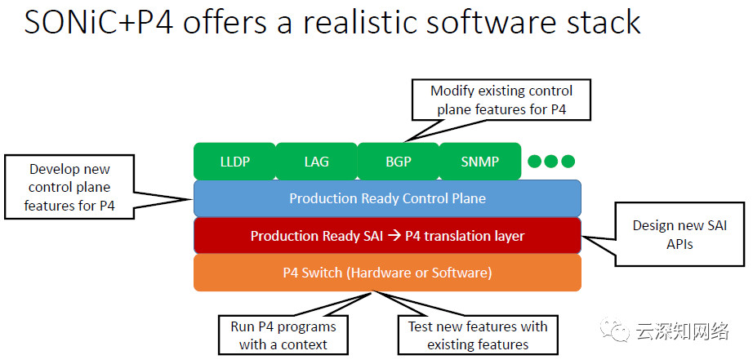
业界对于可编程交换机有很多争论，有人说网络变更是大忌，追求可编程而不是稳定性的网工不是为了KPI就是家里有矿；有人说网络可编程是几十年来网络领域难得的创新，从解耦的网络到可编程的网络是个必然。
人们总是高估眼前的东西，而低估了长远的变化。如同5G与边缘计算的讨论，当整个基础实施架构发生变化，AI会随着边缘计算在各种场景落地，因为相信所以看见。
P4在微软的不断探索也预示着可编程交换机的未来走向。
https://mp.weixin.qq.com/s/dMeBaMykPLx2-RKlztPWBA

Slide 9
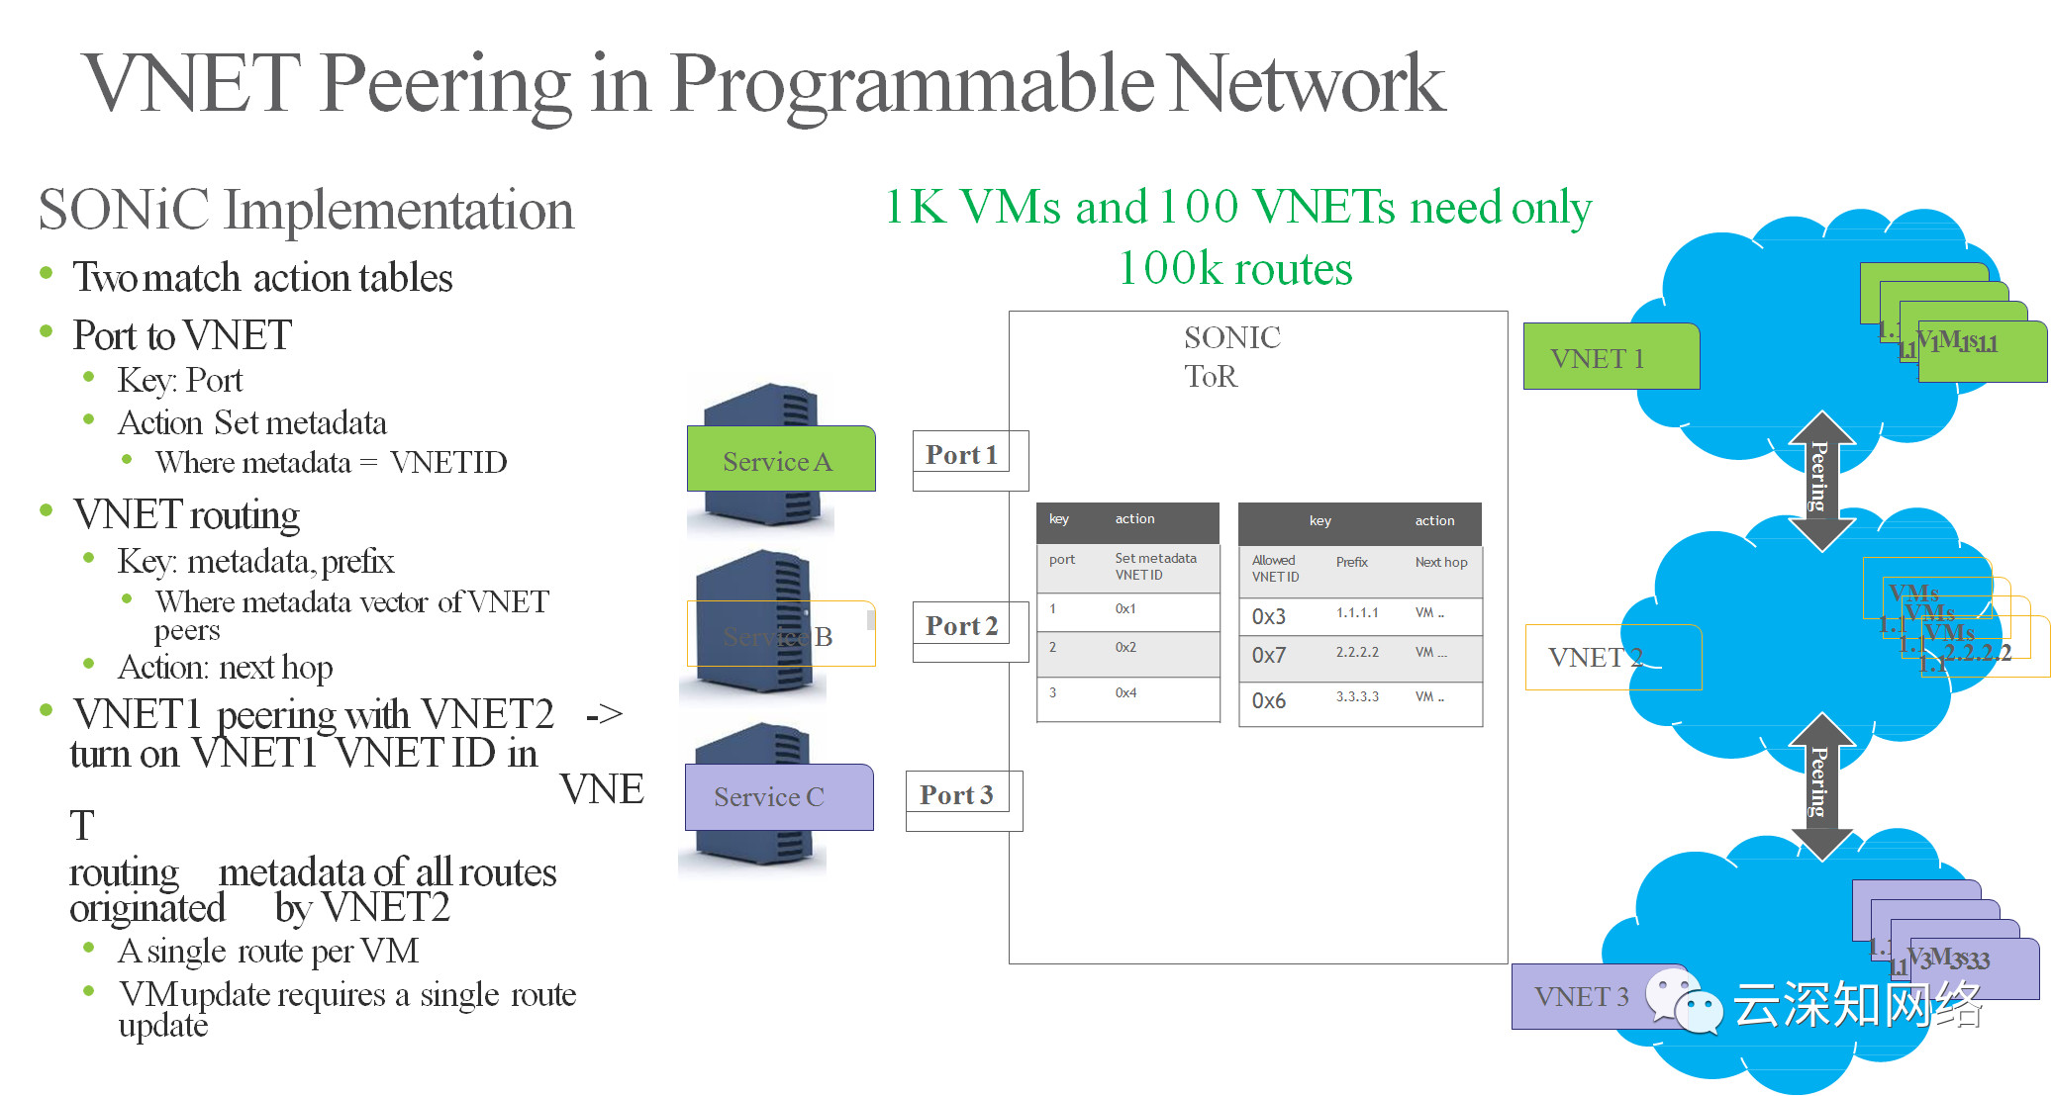
https://mp.weixin.qq.com/s/UduQyoEVF3kRC_-u76rSNA

Slide 10
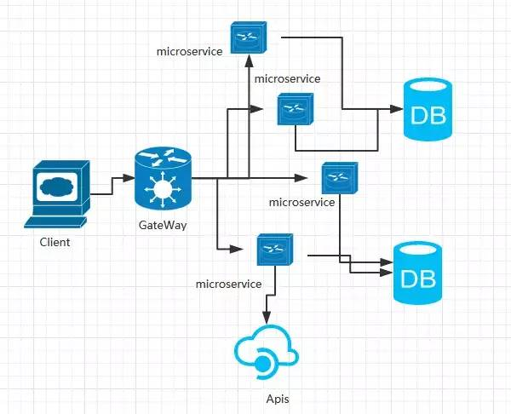
单体应用的缺点
扩展能力受限：例如，应用中有的模块是计算密集型的，需要强劲的CPU；有的模块是IO密集型的，需要大的内存
阻碍技术创新：单体应用往往使用统一的技术平台或方案解决所有的问题，团队中的每个成员都必须使用相同的开发语言和框架，要想引入新框架或新技术平台会非常困难。
微服务
优势：
易于开发，一个微服务对应一个业务功能，业务清晰，代码少
技术栈不受限
挑战：
运维要求较高，从维护一个服务到维护上百个服务
接口调整成本高，一个微服务API可能被多个微服务调用
Serverless的特点
低运营成本，按调用次数计费
简化设备运维，运维透明
缺点：缺少大型成功案例
https://mp.weixin.qq.com/s/5CUm44VjXRCoxagYpMRQBQ

Slide 11
[root@c0101 ~]# ceph osd utilization
avg 64.1818
stddev 14.7255 (expected baseline 7.93819)
min osd.53 with 21 pgs (0.327195 * mean)
max osd.28 with 85 pgs (1.32436 * mean)
pg数量应该控制在5以内
[root@c0101 ~]# ceph osd tree
ID CLASS WEIGHT TYPE NAME STATUS REWEIGHT PRI-AFF
-1 192.82407 root default
-3 37.83717 host c0101
0 hdd 3.63820 osd.0 up 1.00000 1.00000
28 hdd 3.63820 osd.28 up 1.00000 1.00000
53 ssd 1.45518 osd.53 up 1.00000 1.00000
-11 37.83717 host c0105
40 hdd 3.63820 osd.40 up 1.00000 1.00000
54 ssd 1.45518 osd.54 up 1.00000 1.00000

Slide 12
众所周知，Kubernetes 单个 Pod 内是共享 IPC 的，并且它们可以通过挂载 Medium，与 Memory 中的 EmptyDir Volume 共享同一块内存 Volume。
Linux 共享内存的两种机制：
POSIX 共享内存（shm_open()、shm_unlink()）；
System V 共享内存（shmget()、shmat()、shmdt()）。
其中，System V 共享内存历史悠久，一般的 UNIX 系统上都有这套机制；而 POSIX 共享内存机制接口更加方便易用，一般是结合内存映射 mmap 使用。
mmap 和 System V 共享内存的主要区别在于：
SystemV 是持久化的。除非被一个进程明确地删除，否则它始终存在于内存里，直到系统关机；
mmap 映射的内存不是持久化的。如果进程关闭，映射随即失效，除非事先已经映射到了一个文件上；
/dev/shm 是 Linux 下 SystemV 共享内存的默认挂载点。
POSIX 共享内存是基于 tmpfs 实现的。在内核中，不仅 PSM（POSIX shared memory），SSM（System V shared memory）也是基于 tmpfs 来实现的。
tmpfs 主要有两个作用：
用于 SystemV 共享内存、匿名内存映射。这部分由内核管理，用户不可见；
用于 POSIX 共享内存，由用户负责 mount。mount 到 /dev/shm 依赖于 CONFIG_TMPFS。
虽然 System V 与 POSIX 共享内存都是通过 tmpfs 来实现的，但是它们所受的限制却不相同。/proc/sys/kernel/shmmax 只会影响 SystemV 的共享内存。/dev/shm 只会影响 POSIX 的共享内存 。也就是说，System V 与 POSIX 的共享内存使用的是两个不同的 tmpfs 实例（instance）。SystemV 共享内存能够使用的内存空间只受 /proc/sys/kernel/shmmax 的限制；而用户通过挂载的 /dev/shm，默认为物理内存的 1/2。
概括一下：
POSIX 共享内存与 SystemV 共享内存在内核上都是通过 tmpfs 来实现的，但对应两个不同的 tmpfs 实例，它们相互独立；
通过 /proc/sys/kernel/shmmax 可以限制 SystemV 共享内存的最大值。通过 /dev/shm 可以限制 POSIX 共享内存的最大值（所有之和）。
https://mp.weixin.qq.com/s/W0FpH61r_HM7t8Xw1_Ex6A

Slide 13
Windows: 常规 Workload controller：RS、deployment、statefulset、daemonset、job、cronjob 均支持 windows 容器
存储: Local PV 在时延性、易用性、稳定性和费用上具有独特的优势，尤其是对于相关特性比较敏感的应用，如数据库应用和搜索引擎应用来说，有着重要的意义
调度: Kubernetes 里的任务优先级（priority）和抢占机制（preemption）的目的十分明确：保证高优先级的任务可以在需要的时候通过抢占低优先级任务的方式得到运行
Pod管理: 为了确认 Pod 确实可以正常可用，我们希望给它增加一些外部指标（比如，该 Pod 需要的 Service，DNS，存储等服务全部就绪），来反应这个 Pod 是否“真正”Ready。
这个特性，就是 1.14 里一个叫做“Pod Readiness Gates”、也叫做 Pod Ready ++ 的特性
应用管理: Kustomize 允许用户从一个基础 YAML 文件，通过 overlay 的方式生成最终部署应用所需的 YAML 文件，而不是像 Helm 那样通过字符串替换的方式来直接修改基础 YAML 文件（模板）
用户体验：在1.14中，蚂蚁金服的工程师提交了一个拷贝操作的通配符功能
v1.14开始，用户可以通过 kubectl auth can-i --list --namespace=ns1 来查看自己在 ns1 这个namespace下可以访问哪些资源 （比如Pod，Service等），并有哪些操作的权限（比如Get，List，Patch，Delete等）了。
在v1.14新版本中，用户终于可以借助于 kubectl delete xxx --all-namespaces 来进行统一的删除操作了（这里 XXX 可以是Pod，Services，Deployment，自定义的CRD等等），并且还可以配合 -l 和 --field-selector 可以更精确地删除满足特定条件的资源
性能优化：在 v1.14 版本中，kubectl的顺序遍历行为终于改为了并行遍历APIServer 暴露出的全部资源的 Group/Version/Kind，极大地提升了 kubectl 的使用体验（经过测试，性能指标提升了 10 倍以上）
在 1.14 中，APIServer 里的一个重要变更，是对单次 PATCH 请求内容里的操作个数做出了限制，不能超过 10000个，否则就不处理此请求。这样做的目的，是防止 APIServer 因为处理海量的甚至是恶意 PATCH 请求导致整个集群瘫痪
Kubernetes 的 Aggregated API 允许 k8s 的开发人员编写一个自定义服务，并把这个服务注册到 k8s 的 API 里面像原生 API 一样使用。在这个情况下，APIServer 需要将用户自定义 API Spec 与原生的 API Spec 归并起来，这是一个非常消耗CPU 的性能痛点。而在v1.14中，社区大大优化了这个操作的速率，极大地提升了APIServer 归并 Spec 的性能（提升了不止十倍）
https://mp.weixin.qq.com/s/uss8CoBZaHFYIjwyKkHltw

